Slide 1
Ы
И
я
а
а
я
О
У
Э

Slide 2
кра – скра – скры – кри
кря – пря – спря - стря
лы – ли – шли – сли
сла – сля – тля - шля

Slide 3
мама мамуля Таня Саша Саня
спали сняли пряник спрятали стряпали
плавали крякали квакали

Slide 4
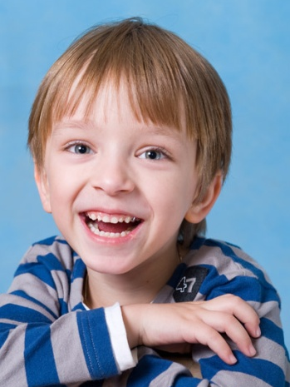
Ы
И
а
я
О
У
Э

Slide 5
н
р
л
в
т
э
н
р
л
в
т
е

Slide 6
перемена
интересно

